Slide 1
ANATOMIA TOPOGRÁFICA DOS MEMBROS INFERIORES
AULA 9: Drenagem venosa e linfática dos membros inferiores.
Prof. Dr. Luís Fernando Tirapelli

Slide 2
Drenagem venosa dos membros inferiores
1. Superficial
Possuem válvulas
2. Profunda

Slide 3
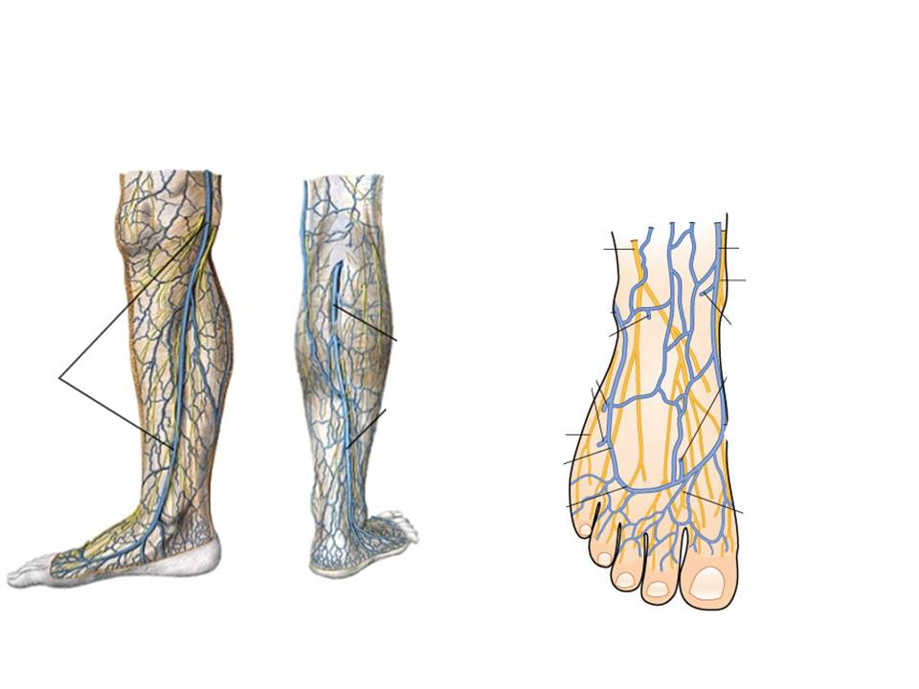
Veias superficiais
Veia safena magna e parva
V. dorsal do dedo míinimo
V. Safena magna
V. Safena parva
V. dorsal do hálux
Arco venoso dorsal

Slide 4
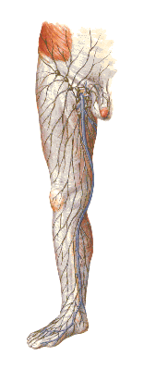
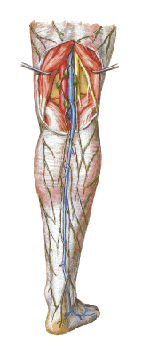
Drenagem Superficial
/ Magna
Veias Safenas
\ Parva

Slide 5
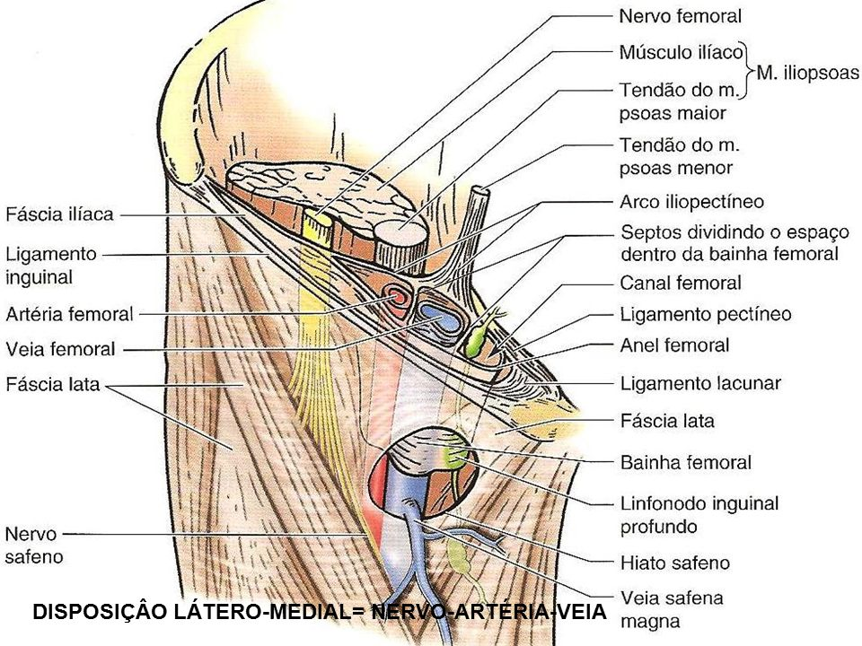
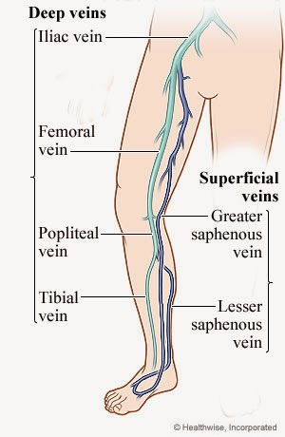
Veias superficiais

Slide 6
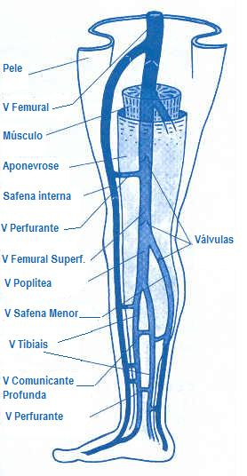
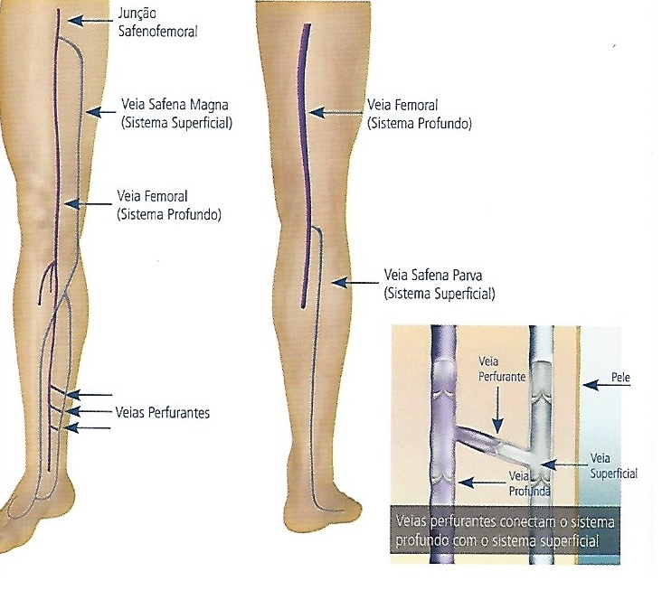
Veias profundas
Recebem as veias superficiais
Veias perfurantes
Veias profundas
Acompanhantes das artérias

Slide 7
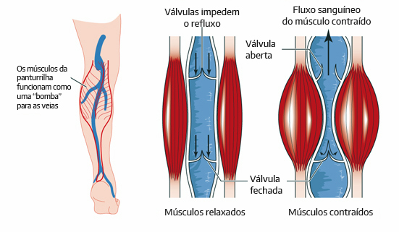
Válvulas venosas

Slide 8
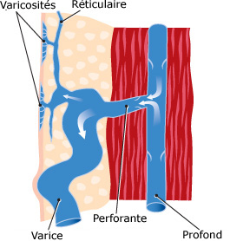
Veias superficiais e profundas Varizes

Slide 9
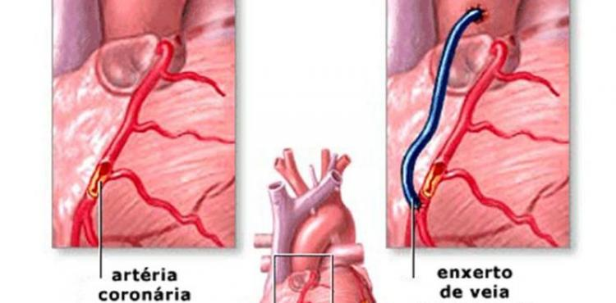
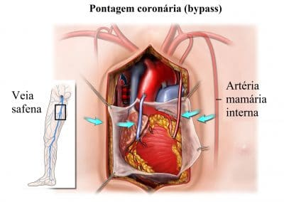
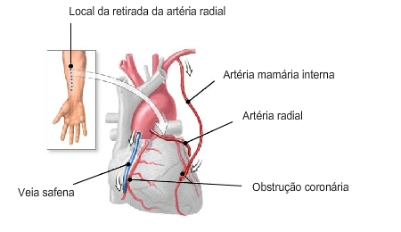
Revascularização do miocárdio

Slide 10
Drenagem linfática dos membros inferiores
1. Superficial
2. Profunda
Linfonodos inguinais profundos

Slide 11
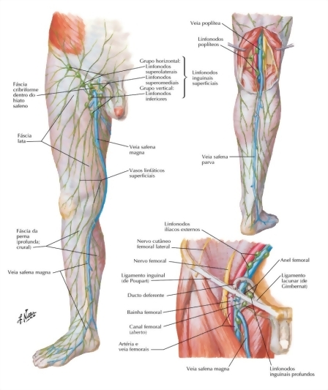
Drenagem linfática dos membros inferiores

Slide 12
RESUMO
Drenagem venosa: superficial e profunda
Drenagem linfática: superficial e profunda

Slide 13
REFERÊNCIAS BIBLIOGRÁFICAS
Aumüller, G. Anatomia. 1ª ed, Rio de Janeiro: Guanabara Koogan S.A., 2009.
Drake, R.L., Vogl, W., Mitchell, A.W.M. Gray׳s. Anatomia para estudantes.
1ª ed. Rio de Janeiro: Elsevier Editora Ltda, 2005.
Gardner, Gray e O׳Rahilly. Anatomia.
4ª ed, Rio de Janeiro: Guanabara Koogan S.A., 1978.
Gray׳s. Anatomia. A base anatômica da prática clínica. 40ª ed. Rio de Janeiro: Elsevier Editora Ltda, 2010.
Moore, K.L.; Dalley, A.F. Anatomia orientada para a clínica.
6ª ed, Rio de Janeiro: Guanabara Koogan S.A., 2011.
Snell, R.S. Anatomia clínica para estudantes de medicina. 5ª ed, Rio de Janeiro: Guanabara Koogan S.A., 1999.

